Slide 1
病理图像分析概述
2021010914021卓志鹏

Slide 2
目录
01.
病理图像分析的概念
CONTENTS
02.
综述论文的结构
03.
病理图像分析的主要方法
04.
病理图像分析的数据库和源码

Slide 3
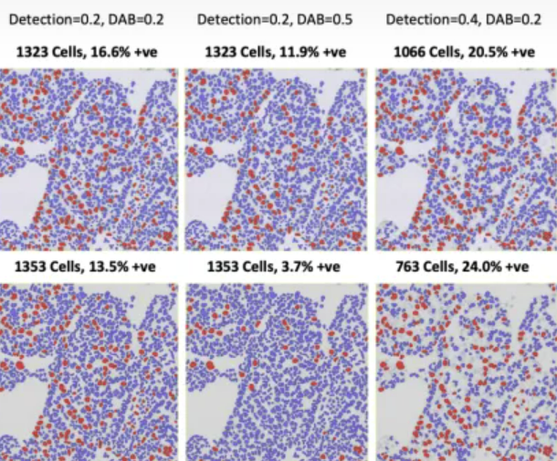
病理图像分析的概念
病理图像分析采用先进的图像处理技术与高精度硬件配置，对载玻片上的染色标本信号的获取、定位、测量、检查、处理、自动显示全部彩色图像来分类许多疾病。具有操作简便、图像处理功能强、图像分析智能化、图像清晰度高、图文报告打印快捷、数据库管理功能强大等优点。为临床病理、药理病理及所有运用显微镜的科技工作者提供了具有划时代意义的先进工具。

Slide 4
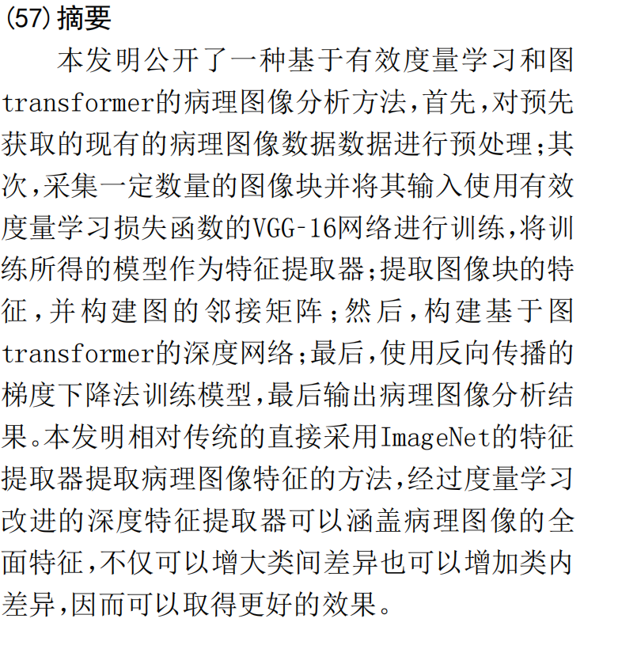
综述论文的结构
第一部分：摘要。这部分对论文的简单概述，表达文章主要中心思想。

Slide 5
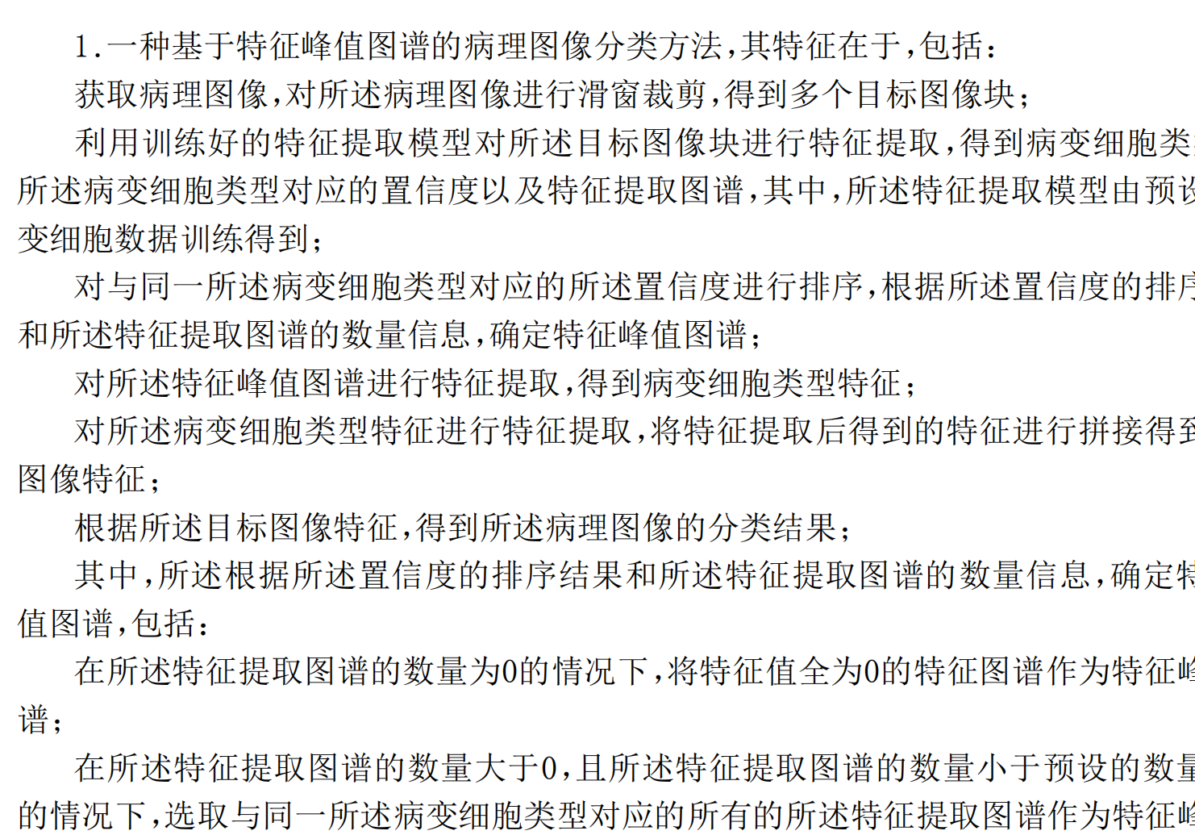
综述论文的结构
第二部分：详细讲述深度学习的病理图像分析方法，讲述实现原理及例子。
第三部分：讲述病理图像分析未来的发展趋势。

Slide 6
病理图像分析的主要方法
机器学习：
研发强大的图像处理算法需要大量的工作和对数据的良好理解。它还需要想象力：开发人员需要注意算法可能会在不可见的图像、人工制品和异常上失败。事实上，这永远不可能完全不出错：因为不是每个可能出错的地方都可能被考虑到，而且即使认识到了问题，也很难克服。
如果计算机能通过实例和经验展现出类似人类的智慧，这就会容易得多。这种人工智能 (在一定程度上) 可以通过机器学习来训练一个能对新数据做出有效预测的模型。在这里，我们将专注于监督机器学习，该模型通过使用带有明确目标的标注数据进行训练，从而进行预测。这与无监督方法相反，无监督方法可用于在无标注数据中找到集群。开发数字病理的监督机器学习算法需要相关标注数据的输入，需要一个能够从输入进行预测的模型，以及一个计算预测和标注之间误差的损失函数。训练期间的目标是迭代地改进模型，直到预测和标注之间的损失最小化。这个概念非常通用，标注根据手头的任务采取不同的形式。例如，病理学家标注的区域可能用于为图像的每个图块导出标注数据，并用于训练新图像模型，我们将这些新图像转换为对象进行定量分析。或者，一张图像可能有一个单独的相关标签——可能是基于病理学家的评估，或其他可用的数据——模型也应该做出单一的预测，例如突变状态或患者结果。传统上来说，机器学习模型基于随机森林，其支持向量机和逻辑回归等技术。算法开发人员从图像中选择与预测相关的特征，并将其作为模型输入。这些特征通常是常见的图像处理操作的结果 (例如，带有预定义核的卷积滤波器) ，尽管它们也可能是由之前在图像中检测到的物体确定的 (例如，核的大小、形状和密度) 。因此，虽然仍涉及图像处理，但开发人员没有明确定义所有操作；相反，它们通过选择训练数据、特征和模型间接地调整算法。深度学习是指在多个领域中特别强大的机器学习方法的子集。对于成像应用，深度学习模型通常是一种卷积神经网络 (CNN) 。顾名思义，卷积神经网络也依赖于卷积来生成特征——然而，核本身是在训练过程中学习的。这对所能取得的成就有着深远的影响。通过学习数百个这样的卷积滤波器，并将它们与其他非线性变换和调整大小相结合，深度学习有效地为定义输入特征打开思路。在实践中，这使得识别更复杂或微妙的模式成为可能——以需要更多的计算能力为代价。

Slide 7
病理图像分析的主要方法
1、病理图像的预处理
图像的预处理是图后进行分析和处理之前的重要一步，主要起到隆低嗓声王扰，增强图像的作用，对信息微弱的图像进行增强，对失真的图像进行几何矫正等。采用的细胞显微图像有的是经过 HE 染色处理过的彩色图像，而计算机图像处理中器要的往往是灰度图像利二值图像。二值图像出可由灰度图像经边没值化处理得到。采用中值滤波法对图像进行波波，中值波波对干扰脉冲和点状噪声有良好的抑制作用，而且对图像边缘能有很好的保持非线性图像增强技术。也讨论了图像锁化川处理和基于边缘檢测的分割算法回

Slide 8
病理图像分析的主要方法
2、病理图像的特征提
由于物理特征和结构特征容易被人们的感觉器官所接受，便于人们直观地识列对象。伹是利用计算机自动识別系统，它抽象和处理数学特征的能力要比人强的多。因此掘取一些数学参量作为病理图你的识别特征参量。

Slide 9
病理图像分析的主要方法
（1）理图像灰度统计量特征提取
一般很难直接将图像的直方图作为特征，需要通过一些统计量来反映图像的直方图。常用：均值、方差、歪斜度、峰态、能最、熵等6个统计量来反映图像的直方图特征”。
（2）病理图像形状特征提取
由于不变矩概念消晰，识别率稳定，对具有旋转和缩放变化的目标有良妤的不变性及抗千扰性，能有效地反映图像的本质特征。本文采用基于不交矩a的形状特征提取，共提取了维不变知特征向景。
（3）基于病理的纹理特征提取
采取小波包和分形相结合的方法提取纹理特征，首先利用小波包分解，进行特征捲取。把两次提取的特征值共同作为图像的纹理特征值。

Slide 10
病理图像分析的主要方法
3、特征融合
（1）基于主元分析法的多特征融合
（2）基于多数投票法的决策级融合：BP 神经网络识别、欧氏距高法识别、LVQ (Learning Vector Quantization) 神经网络识别、Baves 法识别
（3）基于决策级的多数投票法融合
4、实验结果及分析

Slide 11
病理图像分析的数据库和源码
https://link.zhihu.com/?target=https%3A//github.com/HenriquesLab/ZeroCostDL4Mic
https://link.zhihu.com/?target=https%3A//www.kaggle.com/c/prostate-cancer-grade-assessmentI
https://link.zhihu.com/?target=https%3A//camelyon17.grand-challenge.org/
https://link.zhihu.com/?target=https%3A//faisal.ai/

